Slide 1
Integrasi aspek budaya dalam pembelajaran bipa
Priska Filomena Iku

Slide 2
pengantar
Budaya adalah sesuatu yang khas pada setiap komunitas (Sumardjo dalam Suyitno, 2005). Bertolak dari pandangan ini, dapat dikatakan bahwa bahasa yang dimiliki dan digunakan oleh di kalangan masyarakat merupakan produk budaya dari komunitasnya. Bahasa tesebut lahir dan berkembang sesuai dengan dinamika masyarakat dalam interaksinya dengan lingkungannya. Hal ini terjadi karena kehadiran bahasa tersebut bersifat memenuhi kebutuhan komunitas dalam berinteraksi dengan lingkungan tersebut.

Slide 3
Kemampuan memahami dan berkomunikasi dalam bahasa Indonesia akan memudahkan orang asing untuk beradaptasi dengan budaya dan lingkungan masyarakat Indonesia sehingga dapat mengenal budaya Indonesia secara benar. Menteri Pendidikan Nasional, Bambang Sudibyo, menyatakan bahwa dengan mempelajari bahasa, orang dapat mengetahui ’dunia’ masyarakat bahasa yang dipelajarinya, baik mengenai kondisi sosial, budaya, maupun politik di masyarakat Pembelajaran BIPA menjadi ajang sekaligus wahana yang signifikan dan potensial dalam memperkenalkan masyarakat Indonesia dan budayanya.

Slide 4
Beberapa sifat pembelajar bipa
Pertama, pelajar BIPA sudah memiliki cukup banyak pengetahuan dan wawasan, sehingga kebutuhan mereka juga kebutuhan orang dewasa bukan lagi kebutuhan anak-anak.
Kedua, orang asing (orang Barat) suka mengekpresikan diri, mempresentasikan sesuatu, mengemukakan pendapat, sehingga tugas di luar kelas akan sangat menarik.
Ketiga, untuk mengakomodasi minat dan kebutuhan yang mungkin berbeda dari yang satu dengan yang lain perlu disiapkan materi yang bervariasi (Soegino,1995:6)

Slide 5
Aspek budaya dalam pembelajaran bipa
Materi budaya dalam BIPA diarahkan pada pengenalan dan pengayaan wawasan budaya Indonesia kepada pelajar asing sehingga mereka dapat memanfaatkannya sebagai bekal dalam kehidupannya sehari-hari di masyarakat Indonesia.
Pokok-pokok materi budaya yang perlu dikenalkan kepada pelajar BIPA adalah perilaku budaya, pengetahuan budaya, dan benda-benda budaya.

Slide 6
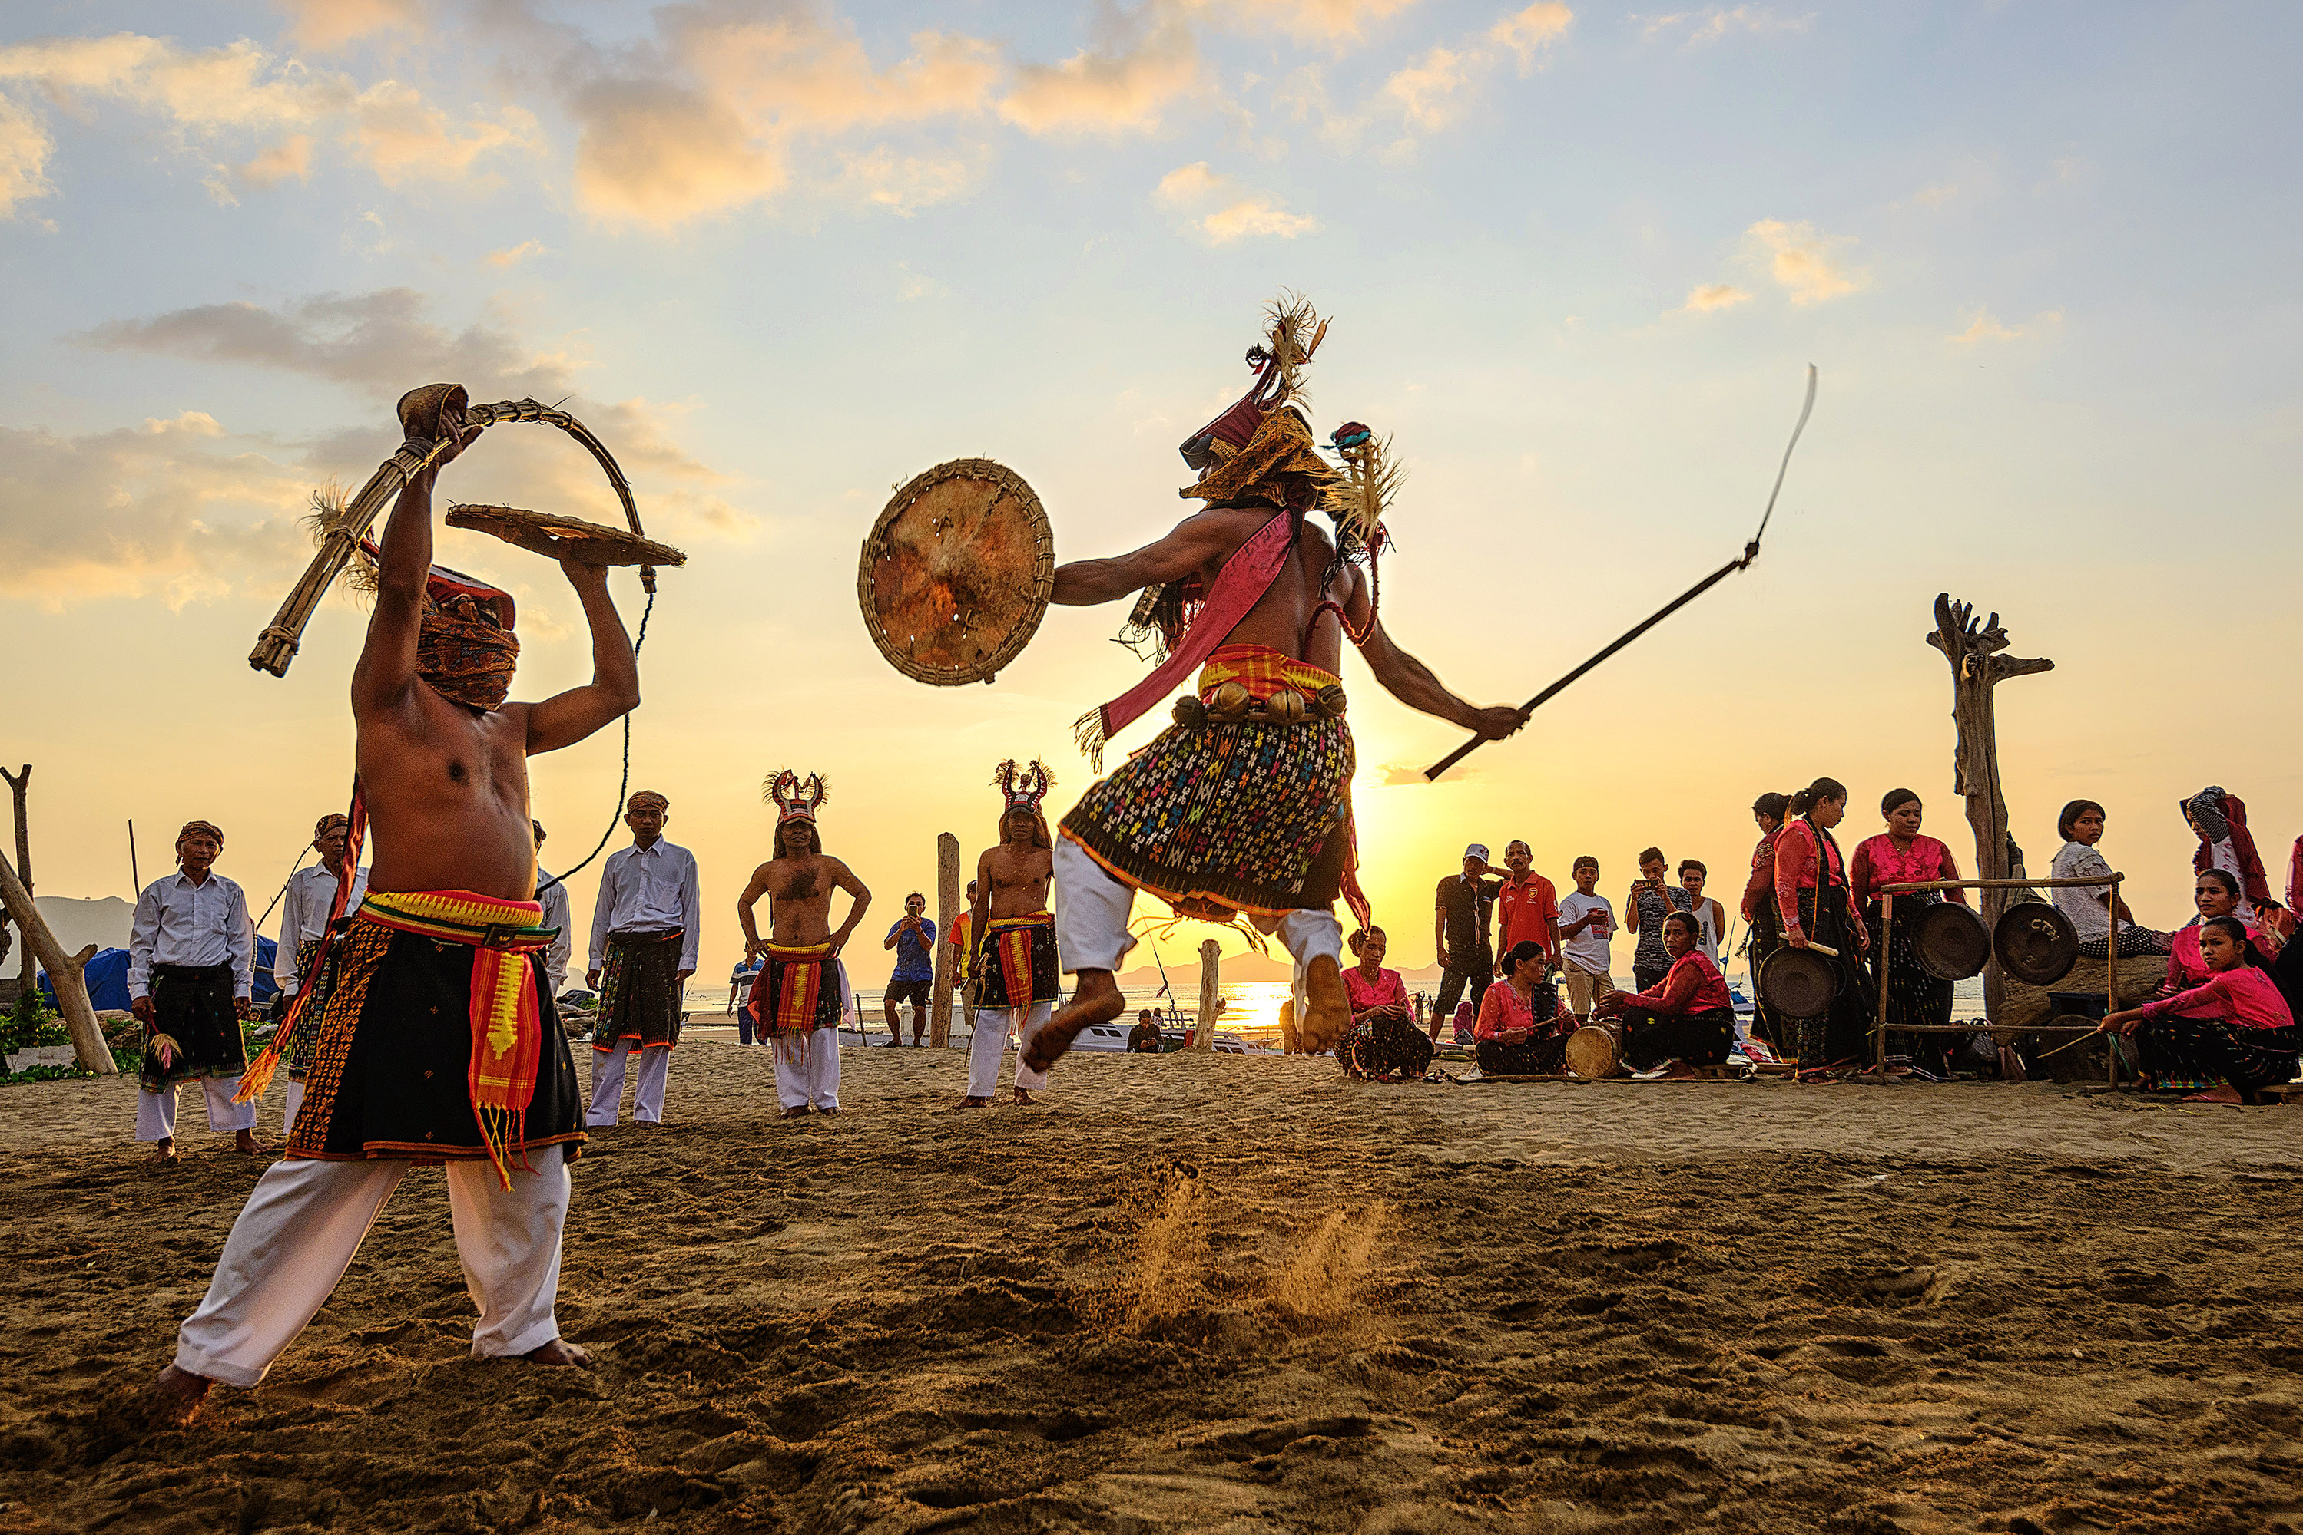
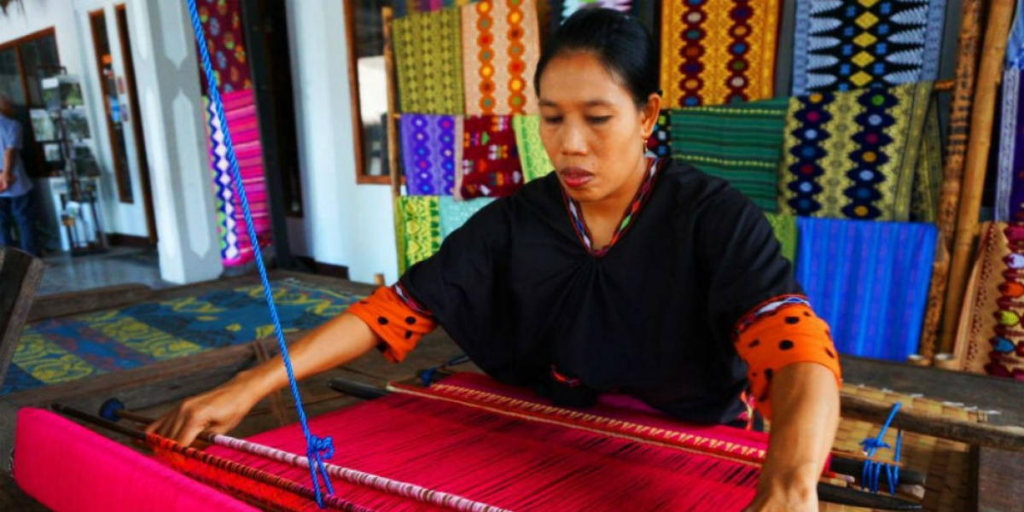

Slide 7
Prinsip dalam pemberian materi budaya ini adalah membekali pelajar BIPA agar mampu berbahasa Indonesia sesuai dengan situasi dan kondisinya. Di samping itu, juga mengenalkan budaya Indonesia kepada pelajar BIPA sehingga dapat menumbuhkan sikap positif dan apreasiatif pelajar BIPA terhadap budaya Indonesia.
Perilaku budaya yang perlu dikenalkan kepada pelajar asing antara lain adalah cara hidup dalam keluarga, berteman, bermasyarakat, dan sopan-santun dalam pergaulan.

Slide 8
Strategi integrasi budaya dalam pembelajaran bipa
Pembelajaran dan pengenalan perilaku budaya tersebut dapat dilakukan melalui penempatan pelajar asing secara individual pada keluarga Indonesia. Dengan selalu berada dalam kehidupan keluarga Indonesia dan sering berdiskusi dengan para anggota keluarga dan masyarakat di lingkungan sekitar tempat tinggalnya, paling tidak pelajar asing akan mengenali cara hidup keluarga Indonesia.
Aktivitas lain yang dapat dilakukan dalam pembelajaran perilaku budaya ini adalah kegiatan kunjungan keluarga, kunjungan ke rumah teman, atau bertamu ke rumah-rumah perangkat desa atau tokoh masyarakat.
Melalui dua kegiatan ini dapat diperoleh pengalaman berhubungan langsung dengan masyarakat Indonesia dan menerapkan pengetahuan budaya yang sudah diperoleh melalui pembelajaran BIPA di ruang kelas.

Slide 9
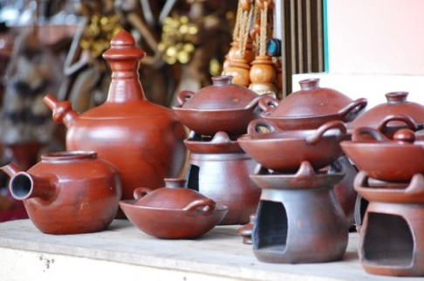
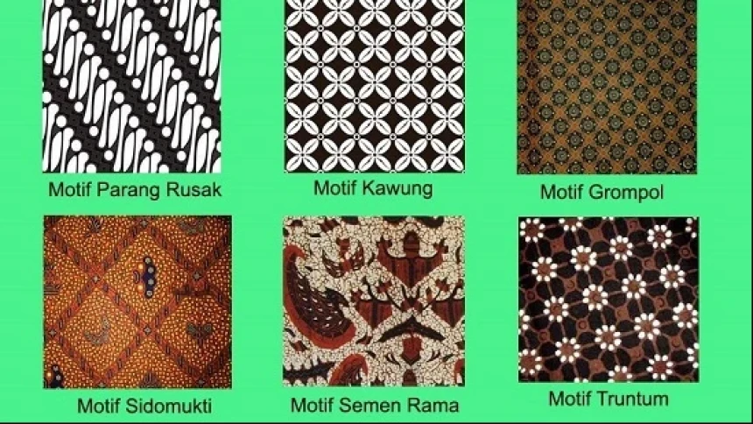
Strategi lainnya adalah dengan memberi pelajaran tentang budaya Indonesia melalui benda-benda hasil budaya, misalnya keramik, batik, alat masak tradisional, serta makanan dan minuman tradisional.

Slide 10
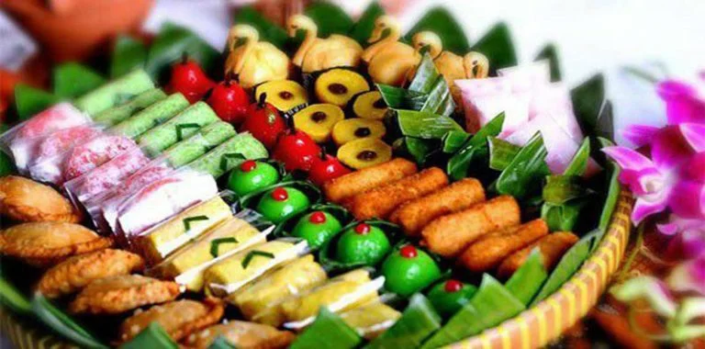
Contoh benda-benda hasil budaya

Slide 11
Materi lainnya yang dapat diajarkan dalam pembelajaran BIPA yang mengintegrasikan unsur budaya adalah pengenalan folklore bagi siswa asing tersebut. Folklor adalah materi yang mewariskan tradisi, baik melalui kata-kata maupun adat dan kebiasaan yang bisa berupa nyanyian rakyat, cerita rakyat, peribahasa, atau materi lain yang disajikan melalui kata-kata.

Slide 12
Contoh folklore

Slide 13
Daftar pustaka
Imam Suyitno. (no date). Aspek Budaya Dalam Pembelajaran Bahasa Indonesia Bagi Penutur Asing (Bipa). Bahasa dan Sastra Indonesia dalam Konteks Global. PS PBSI FKIP Universitas Jember

